Slide 1
Kommunikation & Utrustning Josef Hederström @ S/V Eden November 2024

Slide 2
ämnen
Navigationsutrustning
Elektronik ombord
Kommunikation

Slide 3
Navigationsutrustning

Slide 4
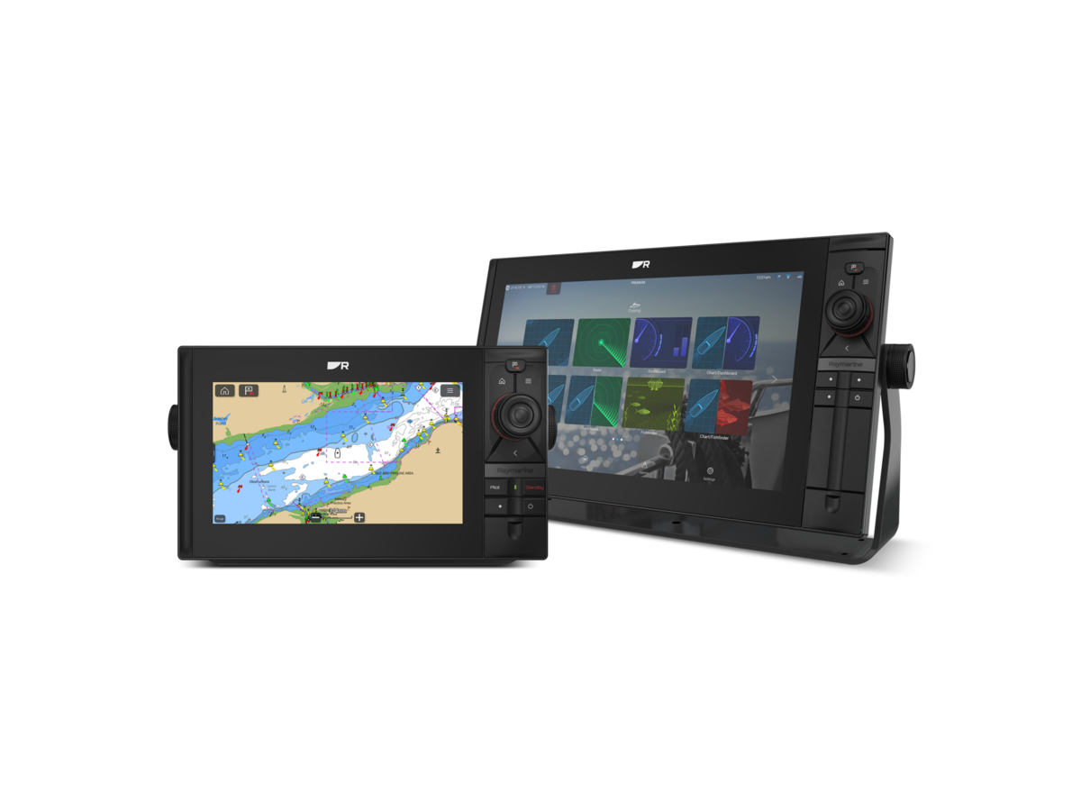
Klassisk plotter
The usual suspects; Garmin / Raymarine / etc
Betrott varumärke, anpassad för båtar
Utbredd kunskapsbas hos andra seglare
Förväntad funktionalitet
Service tillgänglig
Kostsamt, från 7-22k
Sällan moderna

Slide 5
nya alternativ
Att våga underöka ny teknik
Kan man använda en padda som sjökort?
Är det komplicerat?
Vad händer om något går fel?
Vem säger egentligen att Garmin är bättre?
Behövs internet ombord till havs?
Hur pratar den med instrument ombord?

Slide 6
OpenCPN
Open source mjukvara, delvis gratis sjökort.
Finns för både dator, padda och telefon.
Kräver anpassning och datorkunskap.
Kan integreras till båtar med multiplexer etc.
Funnits länge, många användare, kräver lite fix.

Slide 7
Navionics (Garmin)
Gratis app, men abonnemang och sjökort kostar.
Kan kombineras med multiplexer över WiFi.
Max två inloggade enheter samtidigt, kan förflyttas.
Mycket populär med Garmin i ryggen.

Slide 8
Inavx
Gratis app, sjökort och funktioner tillkommer.
Kan kombineras med multiplexer över WiFi.
Populär utomlands men saknar Svenska sjökort…
Skippo ett alternativ för Svenska farvatten.

Slide 9
Orca
Gratis app, abonnemang krävs för fler funktioner.
De flesta sjökort ingår, flera inloggade tillsammans.
Dedikerad hårdvara och tablet som tillval.
Ungt norskt bolag, innovativa och snabb utveckling.
Radar, Autopilot, Väderrouting, Övervakning.

Slide 10
Jämförelse
Klassisk plotter
App / Program
Definitivt installerat beslut
Fastmonterad
Integrerad till båten
Marinklassad
Kostnad
Sjökort tillkommer
Beroende av båtens sensorer
Servicecenter
Svårt att testa ombord
Enkelt att byta
Flyttbar till land / jolle
Kräver multiplexer / hårdvara
Vatten / Stötar / Ljusstyrka
Du har redan flera
Vilka sjökort finns?
Självständig
Facebookgrupper
Enkelt att testa och jämföra!

Slide 11
Elektronik ombord

Slide 12
Nödvändiga Båtsystem
Det du själv behöver och prioriterar!
Vind, Logg, Lod, GNSS, Autopilot, Plotter, etc etc.

Slide 13
Radar eller AIS
AIS Transponder ett alternativ helt och hållet, du syns.
Radar ser väder mitt i natten och mål utan AIS.
Radar kräver regelbundet användande.
Integreras i plotter för minskad utrustning ombord.

Slide 14
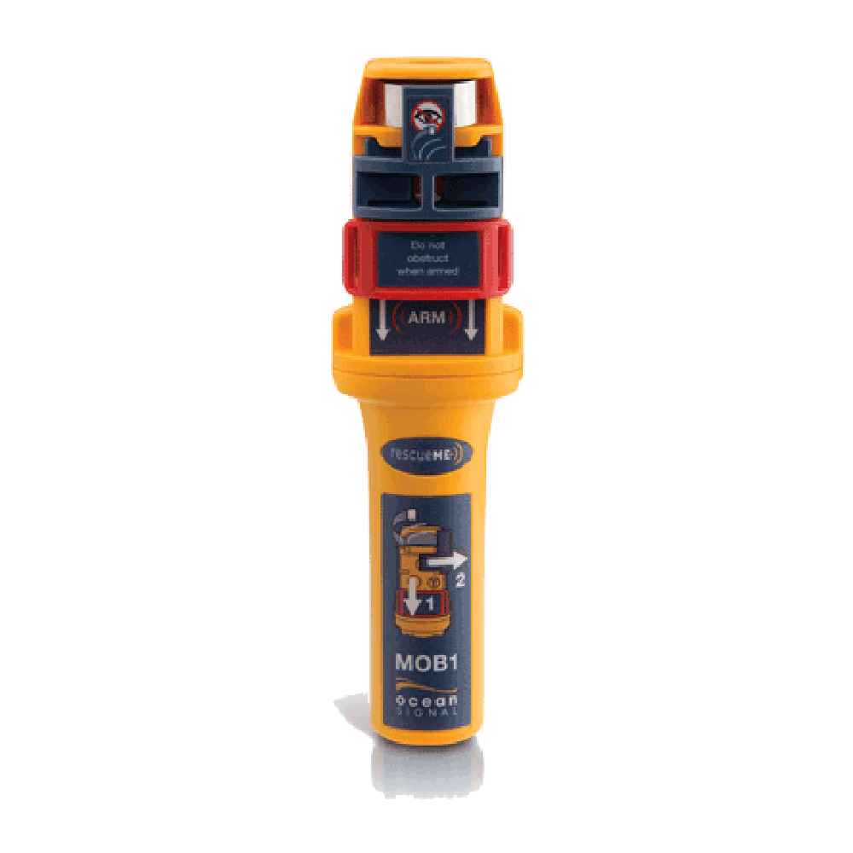
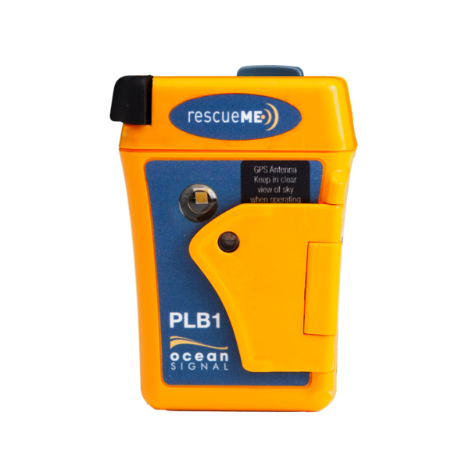
MOB alternativ
MOB1 med DSC och AIS
OLAS Bluetooth taggar för gäster
PLB för ensamseglare

Slide 15
Watermaker
Bekvämt men kräver underhåll
Dyrt per liter för enbart ett år, 50k installation
Säkert dricksvatten och fria duschar

Slide 16
Inverter
Slipp begränsning med 12v, allt kan tas ombord
Tillgänglighet till mer normal utrustning (avfuktare)
Drar alltid 1A i standby
Ingår i en större el-plan (Solceller, Spis, Batteri)

Slide 17
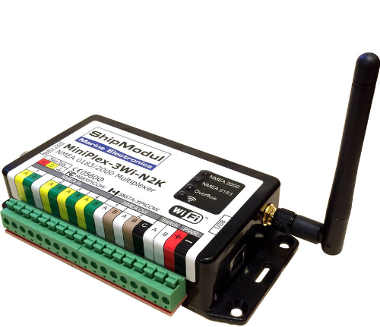
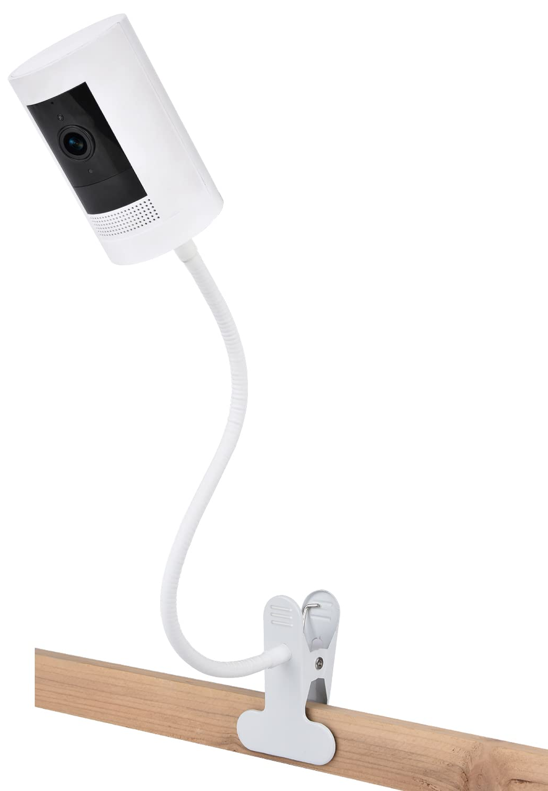
Smarta lösningar
Multiplexer för att sammankoppla allt utan plotter.
Även gamla sensorer kan moderniseras, iTC-5.
Smarta hem fungerar lika bra ombord, oftast.
Övervakning och utkik via kamera.

Slide 18
Kommunikation

Slide 19
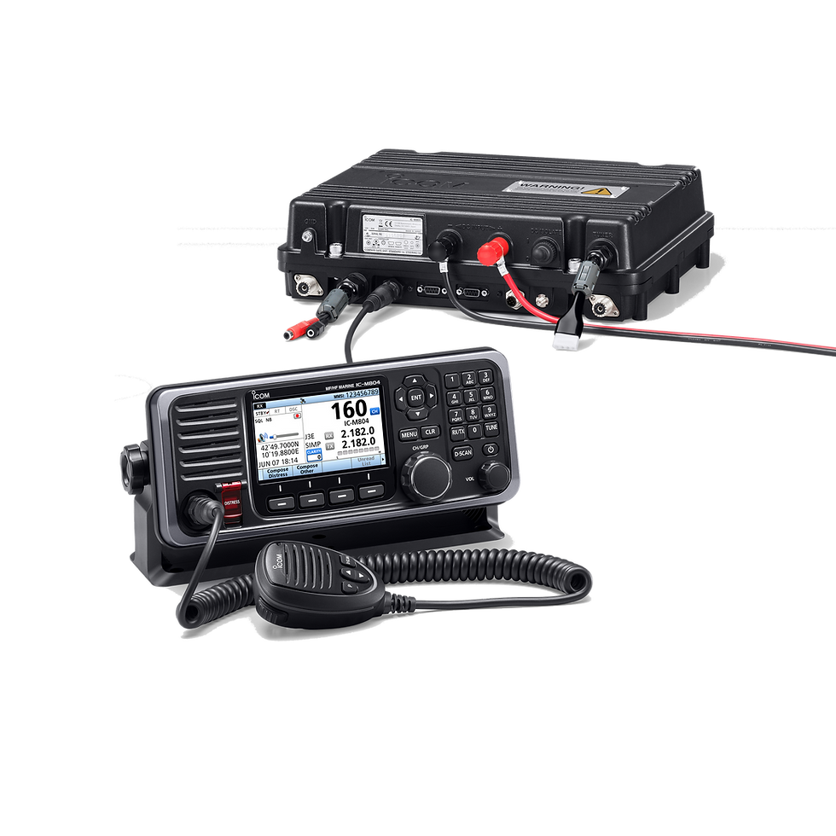
Klassisk kommunikation
VHF har du ombord, minst en, med DSC.
HF SSB finns sedan länge, kräver kraftig installation.
NAVTEX existerar fortfarande.

Slide 20
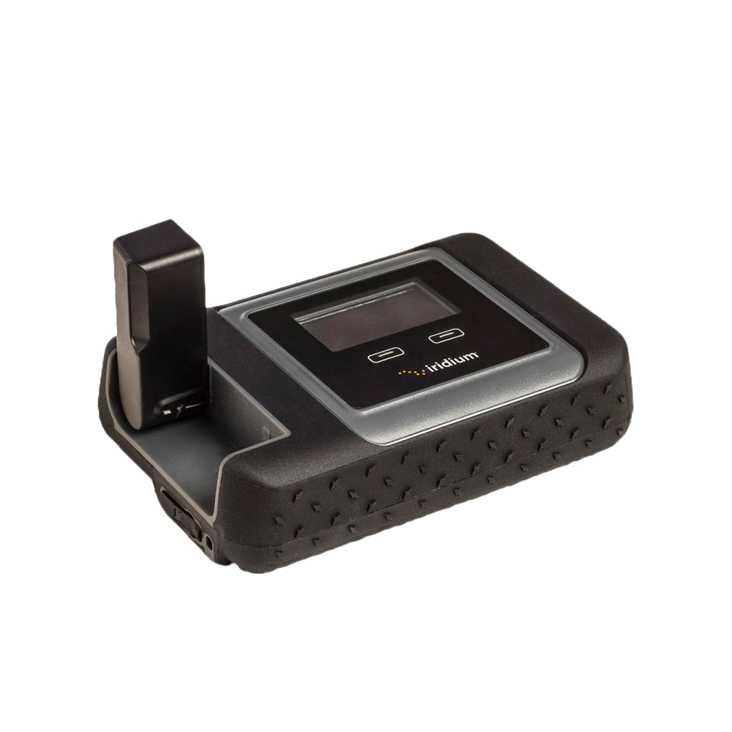
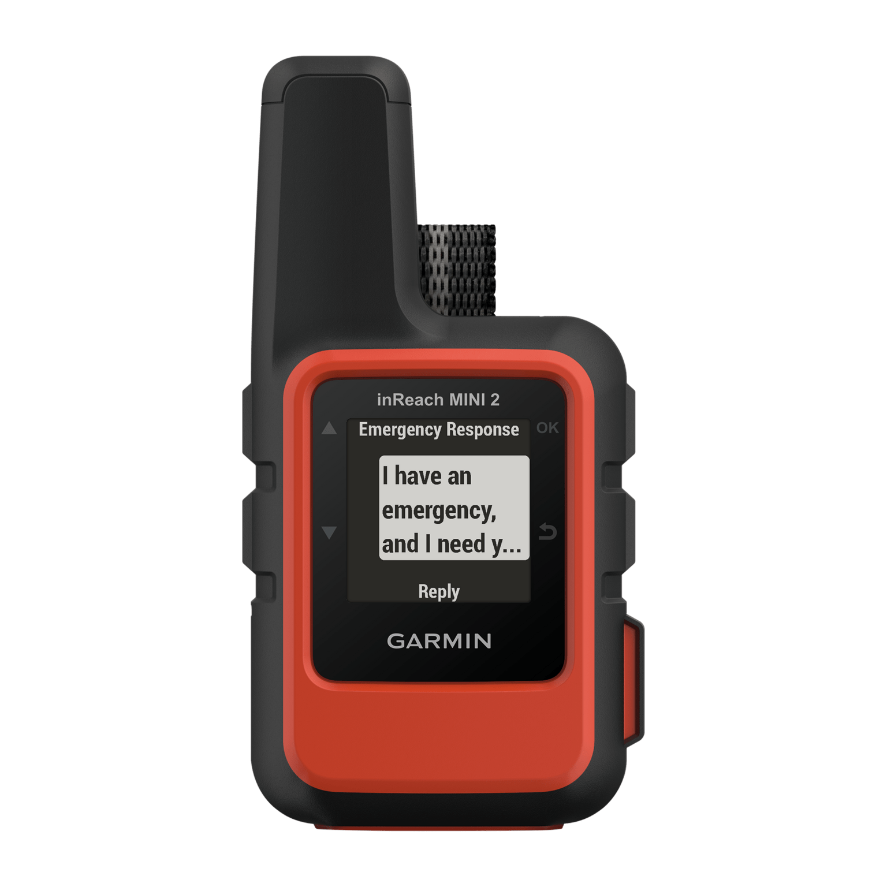
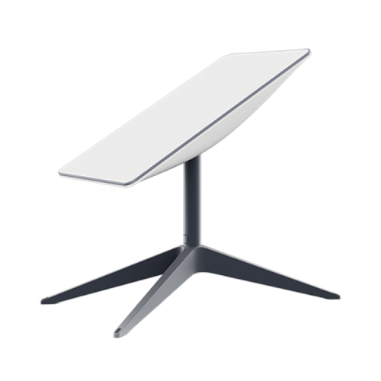
Satellitkommunikation
Iridium GO
14000:- för hårdvara, ca 1000:- per månad
Mobilkopplad, Väderappar, andra appar
Garmin Inreach
4000:- för hårdvara, ca 600:- per månad
Mer som SMS, Billigare, Mindre
Starlink
4000:- för hårdvara, ca 500:- per månad, dock 3200:- till havs
Ej nödutrustning, Kolla planerna, Drar el, Bredband i hela världen

Slide 21
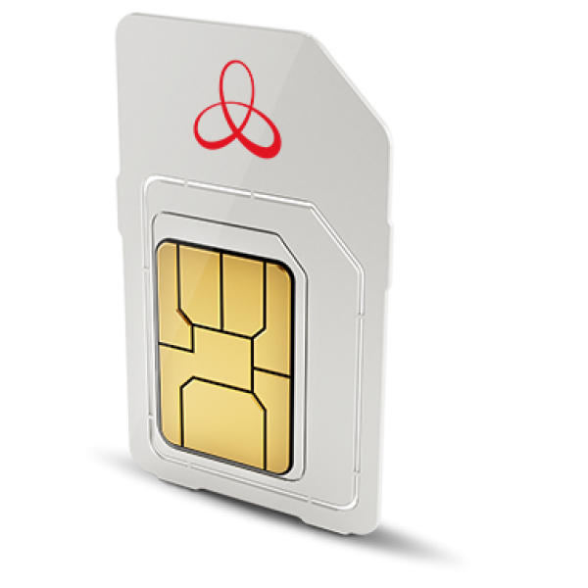
Mobilkommunikation
Fysiska SIM-kort - kräver jolletur, många byten
eSIM - kräver internet, bättre deals

Slide 22
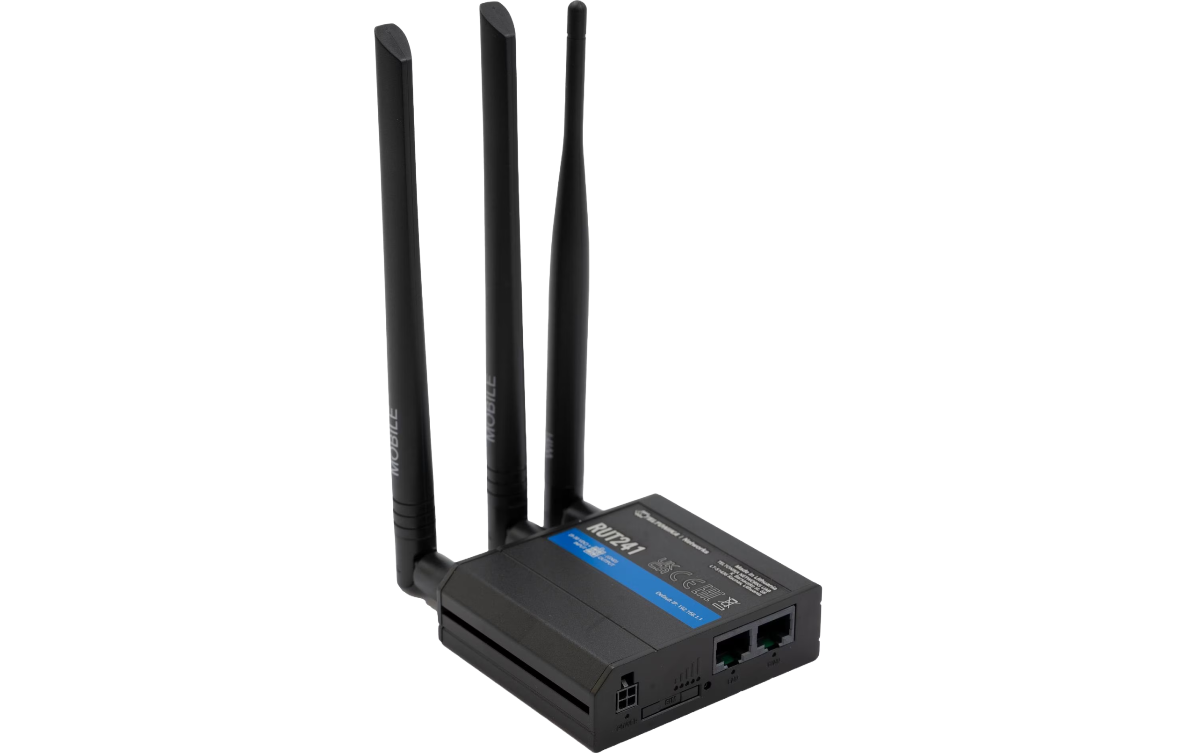
Nätverk ombord
WiFi - TV, padda, dator, brytare och sensorer ombord
Hotspot – Billigt och snabbt med telefon i mast
Mobil router – Dedikerad uppkoppling alltid

